Slide 1


Razlikovanje odjeće i obuće
(klik na palac „gore” za početak)
Prezentaciju izradila: Martina Sonički, mag.rehab.educ.
Centar za odgoj i obrazovanje Krapinske Toplice

Slide 2
Dragi učenici i roditelji, s ciljem provedbe što kvalitetnije nastave na daljinu, za vas smo pripremili materijale u digitalnom obliku.
Kako provesti zadanu aktivnost?
Kako pomoći učenicima?
Djetetu pročitajte upute, odnosno zadatak koji se nalazi na svakoj stranici.
Pokaznom gestom, odnosno prstom pokažite na sliku.
Imenujte sliku (npr. „Ovo su hlače!”).
Upitajte dijete „Gdje je ista slika kao ova? I/ili „Gdje su hlače/tenisice?”
Zatražite od djeteta da prstom pokaže traženu sliku ili klikne na nju kako biste prešli na sljedeću stranicu.
Osigurajte mirno okružje da dijete bude motivirano za sudjelovanje.
Pokaznom gestom usmjeravajte pogled i pažnju djeteta.
Određenu sliku imenujte i po nekoliko puta ukoliko je potrebno.
Probajte što više uključiti dijete u sudjelovanje (motivirajte ga pitanjima poput „Gdje je majica dugih rukava?” ili tražite od njega da Vam pokaže nešto (npr. „Pokaži čarape.”),
Pohvalite dijete kada uspješno pokaže ono što ste tražili kako bi ono bilo motivirano za daljnji rad i sudjelovanje (recite mu: „Bravo!” ili „Daj 5”).
Želim vam uspješno i zabavno učenje!
KRENI!

Slide 3
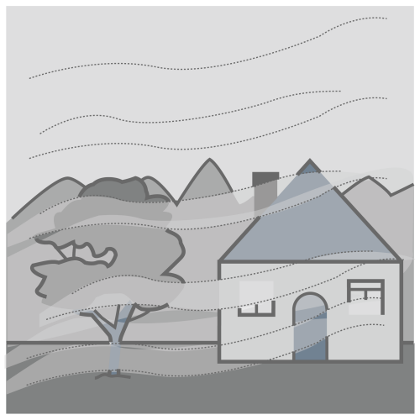



Vrijeme u jesen je:
(pročitajte pojam i opišite sliku)
Maglovito
Oblačno
Vjetrovito
Kišovito
(Klikni na strelicu za nastavak!)

Slide 4
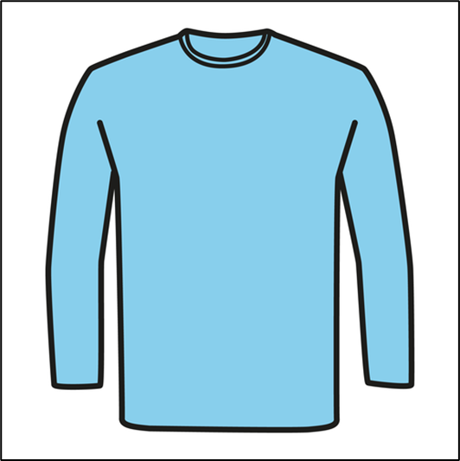
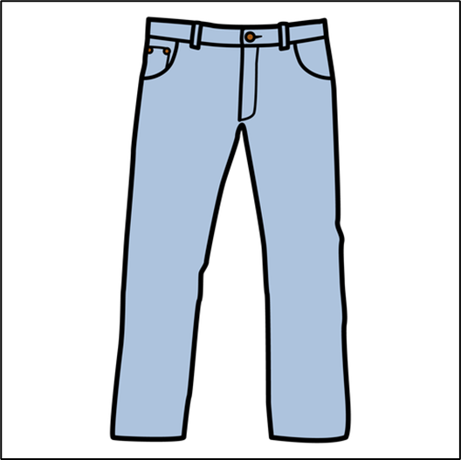
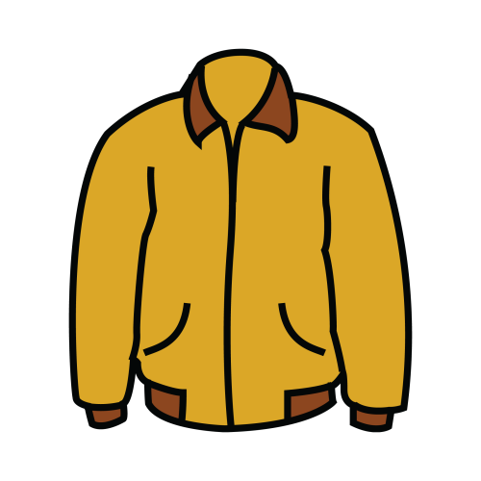
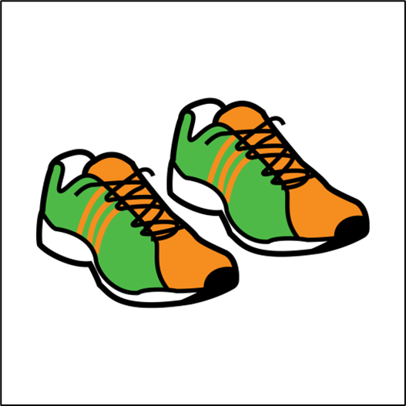
U jesen trebamo nositi toplu odjeću:
(pročitajte pojam i pokažite na sliku)
Majica dugih rukava
Hlače
Jakna
Tenisice
(Klikni na strelicu za nastavak!)

Slide 5
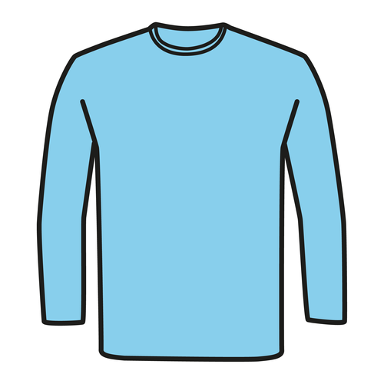


Pronađi istu sliku (klikni na nju!)

Slide 6
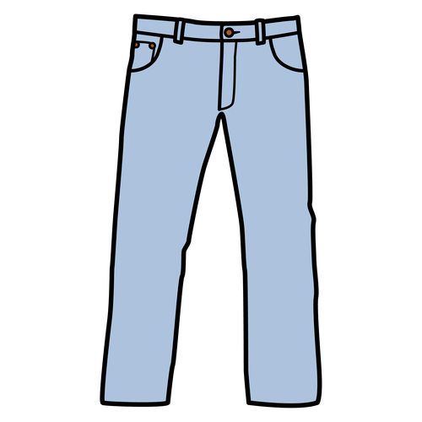

Pronađi istu sliku (klikni na nju!)

Slide 7



Pronađi istu sliku (klikni na nju!)

Slide 8
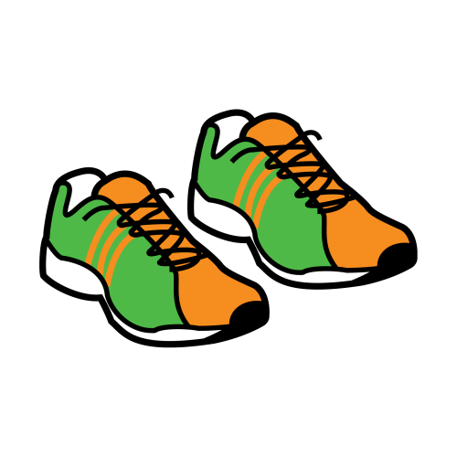


Pronađi istu sliku (klikni na nju!)

Slide 9
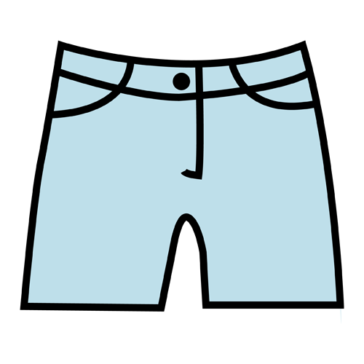

Pronađi istu sliku (klikni na nju!)

Slide 10
Pronađi istu sliku (klikni na nju!)

Slide 11
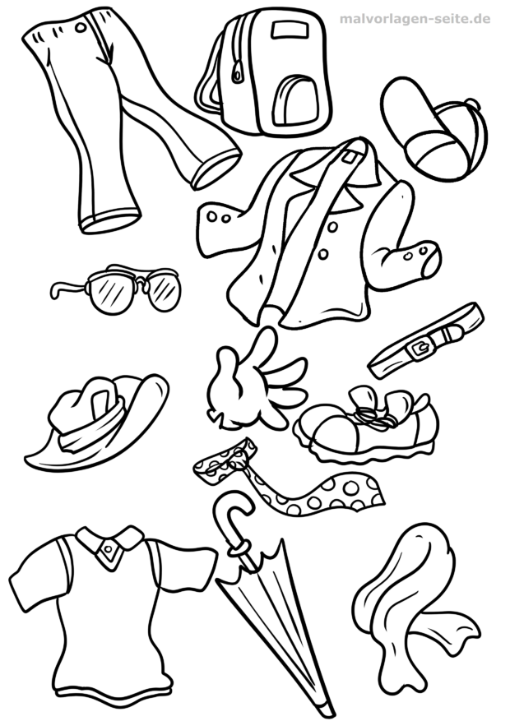
Zatražite od djeteta da pokaže:
svoju MAJICU
svoje HLAČE
svoje TENISICE
svoje ČARAPE
(Klikni na strelicu za nastavak!)

Slide 12
Kopirajte link u zadani preglednik (npr. Google) i pokušajte složiti puzzle!
Imenujte odjevne predmete koje složite!
1. Majica dugih rukava
https://www.jigsawplanet.com/?rc=play&pid=1aa68d06a744
2. Majica kratkih rukava
https://www.jigsawplanet.com/?rc=play&pid=221f7b9a01e1
3. Hlače
https://www.jigsawplanet.com/?rc=play&pid=0a38c49de1d0
4. Tenisice
https://www.jigsawplanet.com/?rc=play&pid=05b285779306
5. Jakna
https://www.jigsawplanet.com/?rc=play&pid=121d17d2a823
(Klikni na strelicu za nastavak!)

Slide 13


PONOVI VJEŽBU
BRAVO!

Slide 14
Korišteni izvori:
pictoselector.eu
pinterest.com

